Slide 1
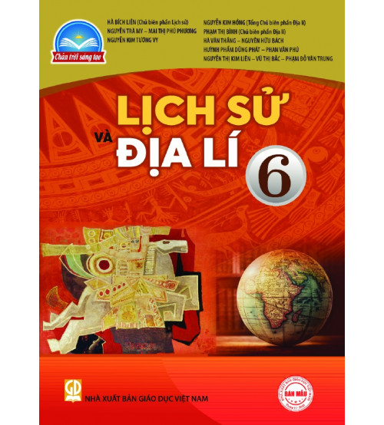
PHÂN MÔN: LỊCH SỬ - KHỐI 6

Slide 2
Cho biết vai trò của lao động đối với cuộc sống của người nguyên thủy?
Lao động tạo ra thức ăn
Làm cho đôi bàn tay trở nên khéo léo
Làm cho cơ thể con người từng bước biến đổi và dần hoàn thiện.

Slide 3
Tiết 8 – Bài 4: XÃ HỘI NGUYÊN THỦY (tt)
II. ĐỜI SỐNG VẬT CHẤT CỦA NGƯỜI NGUYÊN THỦY
2. Từ hái lượm, săn bắt đến trồng trọt, chăn nuôi

Slide 4
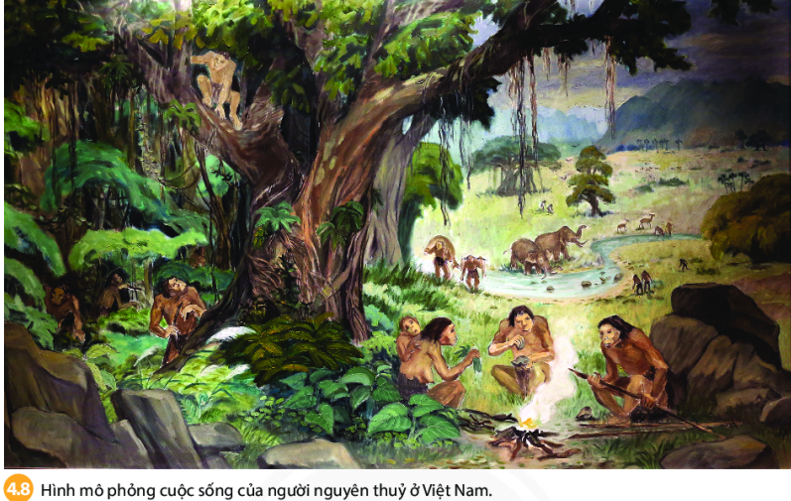
II. ĐỜI SỐNG VẬT CHẤT CỦA NGƯỜI NGUYÊN THỦY
2. Từ hái lượm, săn bắt đến trồng trọt, chăn nuôi
Quan sát H 4.8 SGK và thảo luận:
Quan sát ảnh và nêu cách thức lao động của người nguyên thủy ở Việt Nam.
Qua hình ảnh lửa cho biết vai trò của lửa trong đời sống của họ.

Slide 5
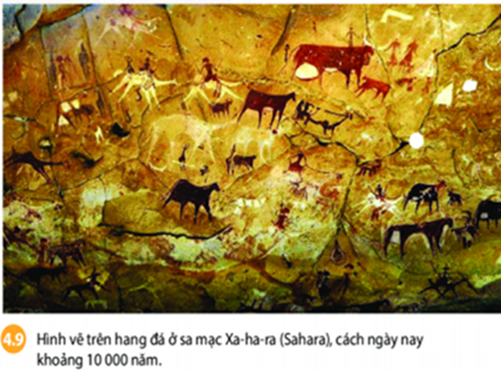
Những chi tiết nào chứng tỏ con người đã biết thuần dưỡng động vật?

Slide 6
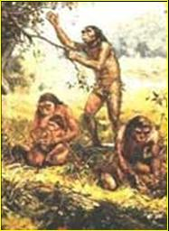
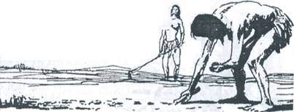
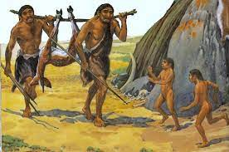
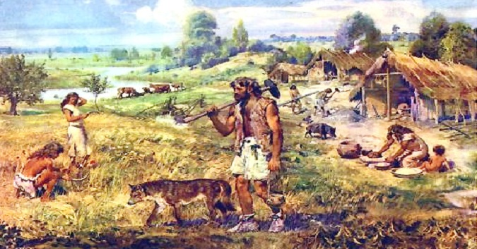
Hái lượm
Trồng trọt
Săn bắt
Chăn nuôi

Slide 7
II. ĐỜI SỐNG VẬT CHẤT CỦA NGƯỜI NGUYÊN THỦY
2. Từ hái lượm, săn bắt đến trồng trọt, chăn nuôi
- Ban đầu người nguyên thuỷ chủ yếu là hái lượm và săn bắt. Về sau họ biết trồng trọt, chăn nuôi bắt đầu cuộc sống định cư.
- Một nền nông nghiệp sơ khai xuất hiện sớm ở Việt Nam.

Slide 8
Sa mạc Xa-ha-ra ngày nay
Điều này giúp chúng ta liên tưởng đến vấn đề gì của xã hội hiện nay? Chúng ta cần có những việc làm thiết thực nào trước vấn đề thực tế đó?

Slide 9
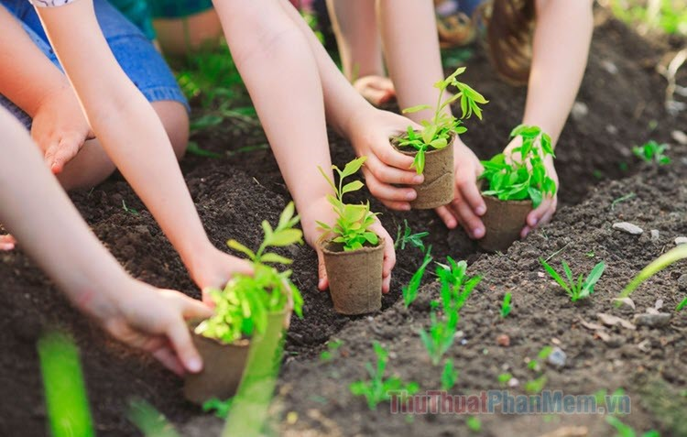
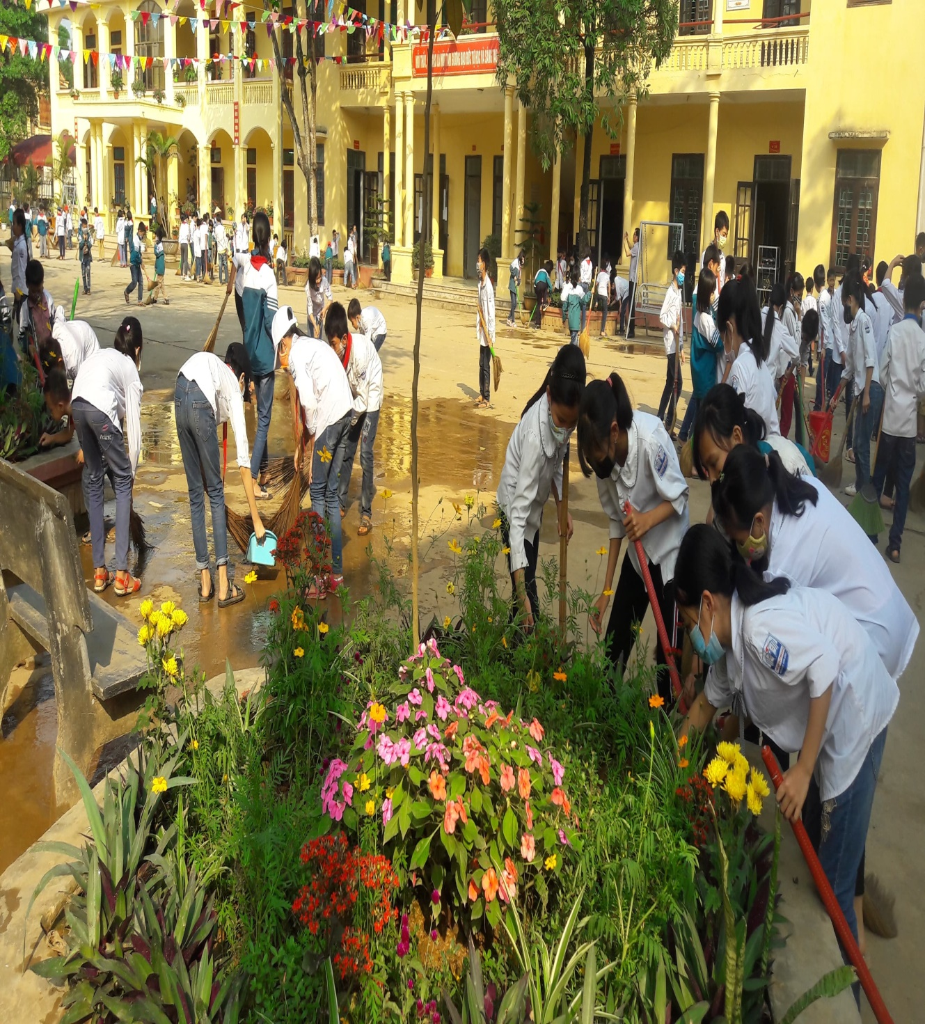

Slide 10
III. Đời sống tinh thần của người nguyên thuỷ

Slide 11
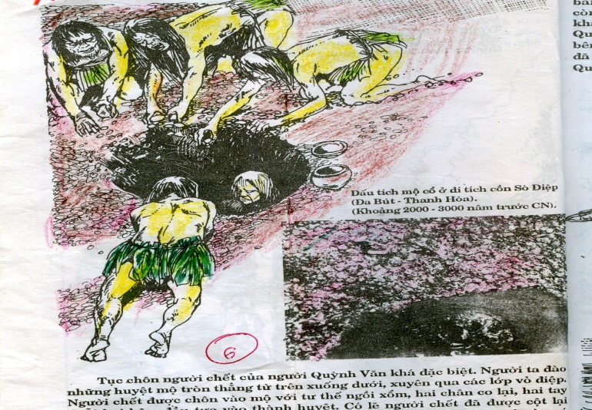

Slide 12
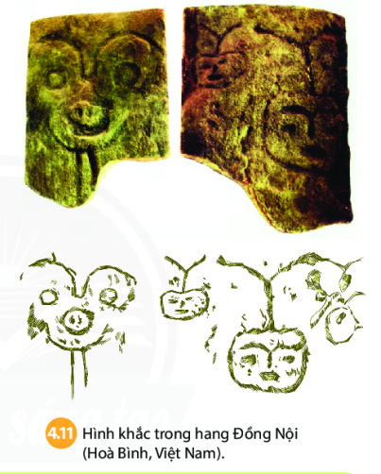
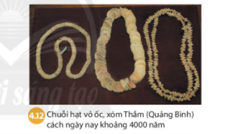
Thảo luận: Quan sát các bức ảnh và cho biết người nguyên thủy có những hoạt động gì trong đời sống tinh thần.

Slide 13
III. Đời sống tinh thần của người nguyên thủy
- Có tục chôn cất người chết cùng với công cụ lao động.
- Biết sử dụng đồ trang sức để làm đẹp.
- Đặc biệt họ đã biết quan sát cuộc sống xung quanh và thể hiện ra bằng hình ảnh.

Slide 14
Luyện tập:
Câu 1: Người tối cổ tự cải biến mình, hoàn thiện mình từng bước nhờ vào:
A. phát minh ra lửa.
B. phát minh ra thuật luyện kim.
C. lao động.
D. sự thay đổi của thiên nhiên.

Slide 15
Câu 2: Một trong những phát minh quan trọng của Người tối cổ là:
A. Chế tác đồ gốm.
B. Tạo ra lửa.
C. Phát hiện ra kim loại.
D. Chế tạo ra cung tên.

Slide 16
Câu 3: Nhờ biết trồng trọt, chăn nuôi, người nguyên thuỷ đã bắt đầu đời sống
A. định cư.
B. du canh du cư.
C. chuyển lên miền núi.
D. chuyển ra ven biển.

Slide 17
Câu 4: Một trong những biểu hiện về đời sống tinh thần của người nguyên thuỷ là:
A. biết trồng trọt, chăn nuôi.
B. biết săn bắt, hái lượm.
C. biết tạo ra lửa.
D. có tục chôn cất người chết.

